Slide 1

Historias de Usuario

Slide 2
Un poco de historia…
Nacen con Xtremme Programming. Años 90’
Especificaciones Funcionales
Supuestos, Interpretaciones y malos entendidos.
Cubre el 7% del espectro de comunicación humana.

Slide 3

Comunicación Humana – Albert Mehrabian.

Slide 4

Y Entonces?
Cara-a-Cara

Slide 5

Que es una Historia de Usuario?
Descripción corta de una necesidad de un cliente.
Especificaciones funcionales que invitan a la conversación.

Slide 6
Componentes
C ard
C onversation
C onfirmation

Slide 7
Redacción…
Mike Cohn:
Como (rol) Necesito (Funcionalidad) Para (Beneficio)
Como cliente de la librería, quiero modificar la dirección de envío de mi pedido.

Slide 8
Redaccion…
Primera persona
Priorización
Propósito
*Criterios de Aceptación.

Slide 9
Características:
I N V E S T
Independientes unas de otras
Negociables
Valorable por los clientes o usuarios
Estimables
Small (Pequeñas)
Verificables

Slide 10
READY = Criterios de aceptación Definidos
DONE = Producto Presentable

Slide 11
Estimación
Puntos de Historia de Usuario
Bloques Funcionales
Extra Small, Small, Medium, Large, Extra Large. (Alto Nivel)
Serie de Fibonacci: (Nivel Medio)
0,1, 2,3,5,8,13,21, 40,100
Tareas de menos de un día, horas (Bajo Nivel)
*Estimación en horas de actividades del sprint.

Slide 12
Beneficios:
Rápida Implementación
Poco Mantenimiento
Mantiene una relación cercana con el usuario.
Permite dividir los proyectos en pequeñas entregas.
Permite estimar fácilmente el esfuerzo del desarrollo.
Ideal para proyectos con requisitos no muy claros.

Slide 13
Limitaciones:
Requiere contacto permanente con el usuario.
Requiere un equipo de desarrollo competente.

Slide 14
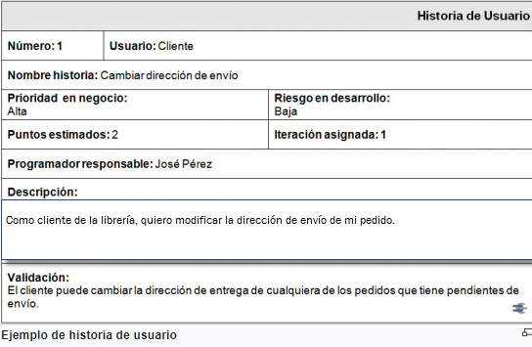
Ejemplo:

Slide 15
5 Errores Comunes al escribir HU
Definir el rol a quien va dirigida la historia como el “Usuario”
Definir el rol a quien va dirigida la historia como el “Product Owner”
Definir el rol a quien va dirigida la historia como el “Desarrollador”
No describir el valor para el negocio o beneficio
No establecer los criterios de aceptación o condiciones de satisfacción

Slide 16
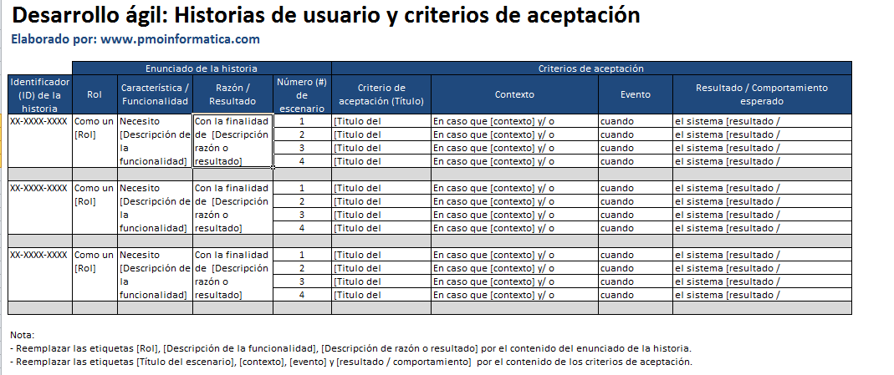

Slide 17
Bibliografía
http://www.laboratorioti.com/2013/02/21/metodo-de-estimacion-agil-puntos-de-historia/
http://www.pmoinformatica.com/2015/05/historias-de-usuario-ejemplos.html

